Slide 1

基于流形正则化的半监督深度生成模型
Semi-Supervised deep generative model
with revisiting manifold regularization
谢倩倩
Qianqian Xie
Computer School, Wuhan University
xieq@whu.edu.cn
Notes:
大家上午好，今天为大家介绍我最近的一个工作，基于流形正则化的半监督深度生成模型。这个工作是对已有半监督深度生成模型的一个改进，通过重新定义流形正则化，我们构建了新的流形正则化损失函数，并评估了模型的表现

Slide 2
01
流形正则化
Manifold regularization

Slide 3
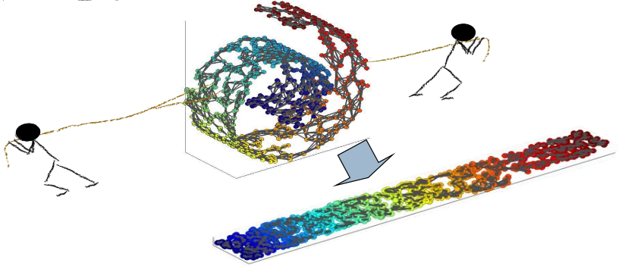

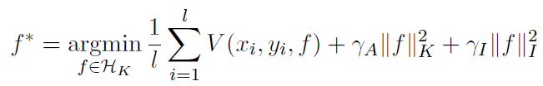

流形正则化
基本假设
高维数据存在对应一个低维空间中的空间结构，该空间结构也被称为流形
流形中数据的分布可以用来指导分类
基础有监督学习框架(需要数据全部标注)
加入流形约束后的半监督学习框架(只需要少量标注数据)
Notes:
首先，什么是流形正则化？简单来说，流形正则化认为，高维数据存在对应一个低维空间中的空间结构，也被称为流形，并认为数据在流形中的分布提供有效的分类信息。因此，相对于需要数据全部标注的有监督学习框架，加入流形约束后的半监督学习框架能够在只需要提供少量标注数据的场景下学习，其损失函数如下所示。其中M是分类器f(x)在流形M上的梯度，以约束分类器在流形上的学习。

Slide 4
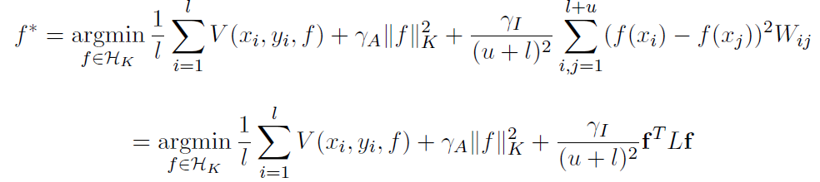



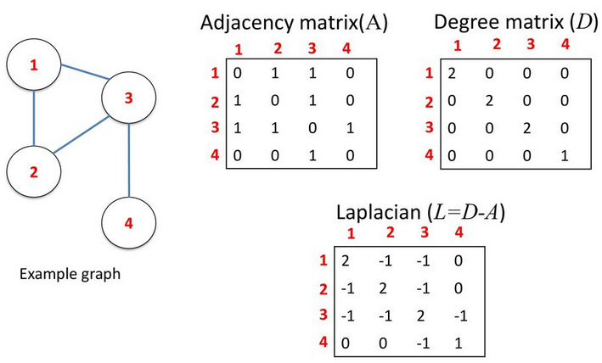

拉普拉斯图的构建
使用拉普拉斯图近似流形:
Notes:
由于实际中我们并不知道数据的边缘分布，所以直接计算并不可行，通常的做法使用拉普拉斯图近似流形约束，其构建过程如下所示。其中f为分类器预测的输出，L为拉普拉斯图矩阵，由D-W构造，W是全部数据的k近邻图，而D是W按列相加后的对角元素构成的对角矩阵。如下图所示。

Slide 5




NIPS11:The Manifold Tangent Classifier
传统变分自编码器 （ auto-encoders ）
加入jacab正则化约束 （ Contractive auto-encoders ）
加入高阶jacab约束
计算约束项 （切线传播）
Notes:
最早将流形正则化引入神经网络的是nips2011的论文。原始自编码器模型由编码器h(x)及解码器g(x)构成。该方法认为编码器h(x)能够学习到原始数据x的流形，并加入jacab（雅可比）正则化约束让h(x)对x上微小范围内的变化不敏感，更加平滑，即h(x)的导数的二范数，并同样可以引入h(x)的二阶导数的二范数作为约束。接下来该方法对学习到的h(x)进一步计算jacab，并通过svd分解得到奇异向量B。最后，使用B约束分类器o(x)，以使用h(x)指导分类器的学习。让分类器对x的局部变化不敏感。

Slide 6


Semi-supervised Learning with GANs: Manifold
Invariance with Improved Inference （NIPS7）
主要假设
GAN生成器能够学习数据的流形
流形的切线空间能够指导分类器的梯度更新方向
引入约束项
Notes:
最新的论文则发表于nips2017，将流形正则化约束引入gan中进行半监督学习。同样基于两个假设：其一是gan的生成器能够很好的学习数据的流形；其二是流形的切线空间能够指导分类器的梯度更新方向。因此引入了分类器的约束项，其中c是分类器,u是计算出的切线空间。

Slide 7
02
方法

Slide 8
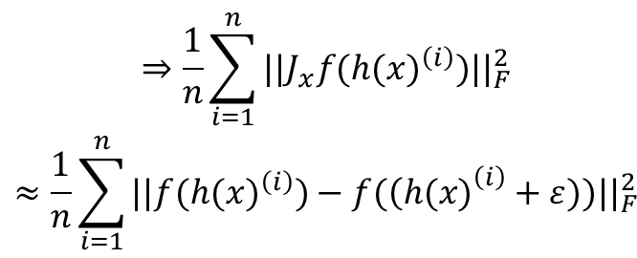
SSVAE
主要假设:
VAE能够近似数据的边缘概率分布P(x)
编码器可以定义数据空间的流形
Notes:
然而上述方法定义约束过于复杂，需要推导流形的切线空间，因此本文基于两个假设对流形正则化重新定义，首先，由于vae能近似数据的边缘概率分布p(x)，因此可以使用编码器替代第一项边缘分布p(x)，而不是使用拉普拉斯图近似。其次，本文假设编码器可以定义数据空间的流形。因此允许我们直接根据学习到的潜在表达计算雅可比矩阵（梯度），而不需要像其他方法一样计算切线方向。

Slide 9

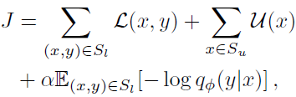
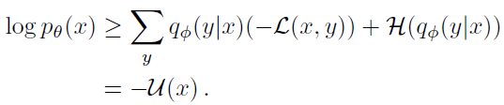
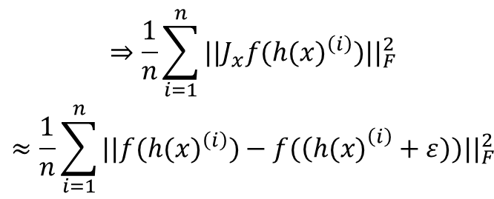

SSVAE
损失函数
加入约束项
Notes:
首先在文本领域，目标函数分别优化有标注数据的x,y似然和无标注数据的x的似然，并加入约束项。

Slide 10
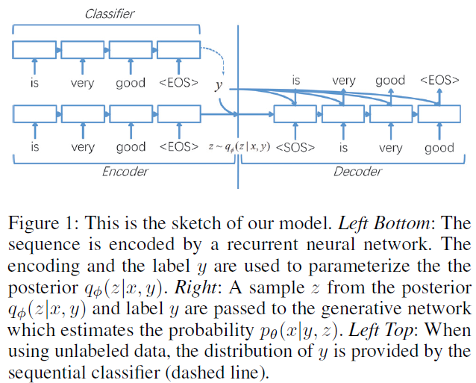
文本领域
Notes:
网络结构图如下所示，使用LSTM作为编码器和解码器，其中编码器编码输入的句子到隐状态z,分类器编码输入的句子预测句子的标签y,解码器解码隐状态z生成重构的句子，并且在解码器的每一个状态引入标签y，目前还在调实验结果。

Slide 11
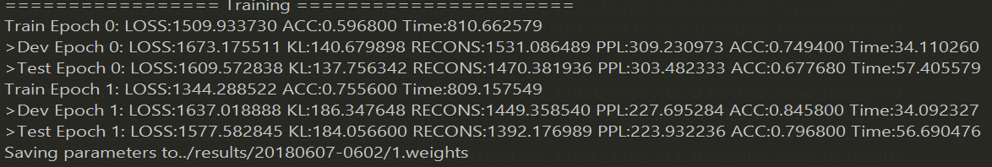
部分实验结果
IMDB数据集: 25,000 训练文本和25,000测试文本
方法 | 2.5K
LSTM | 17.97%
SSVAE-vallia | 17.76%
LM-LSTM | 9.41%
SSVAE-II,LM | 8.61%
SSVAE-II,S1 | 9.40%
SSVAE+MR | 8.17%

Slide 12


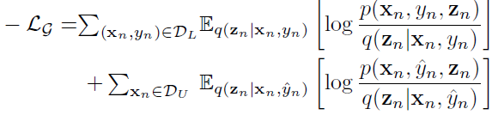


SSVAE
Max-Margin 深度生成模型
有标签数据
无标签数据
全部数据
Hinge loss
Notes:
在图像领域，目标函数额外加入了分类器的损失，采用hingeloss衡量，并同样加入了约束项，模型结构左图所示，编码器和解码器都是五层结构的cnn，整体网络结构如右图所示

Slide 13
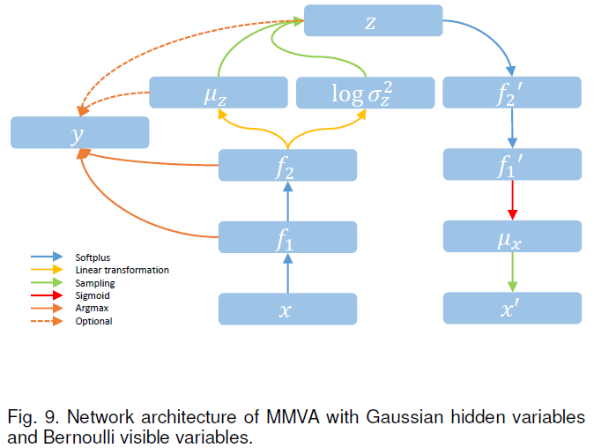
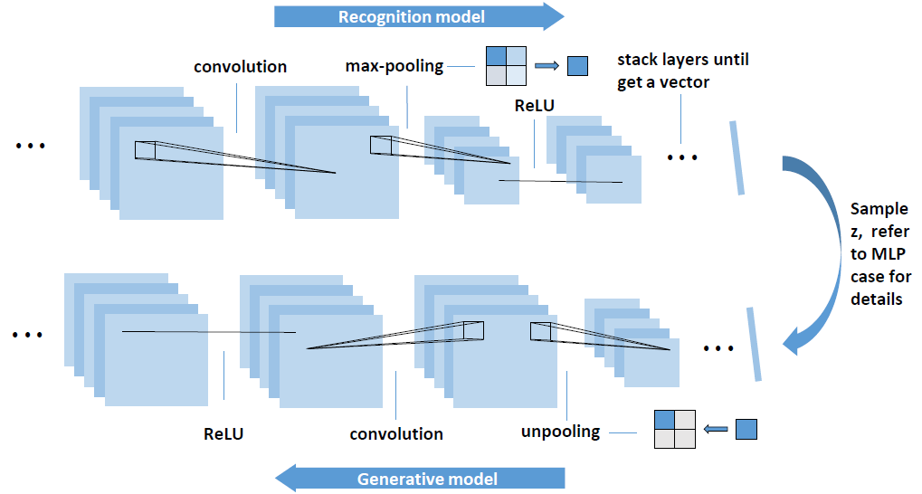
SSVAE

Slide 14

部分实验结果
MNIST 数据集: 50,000训练图片, 10,000 验证图片和10,000 测试图片，大小都为28 * 28
Method | n=100 | n=1000
M1+M2 | 3.33 ±0.14 | 2.4± 0.02
VAT | 2.33 | 1.36
Ladder | 1.06± 0.37 | 0.84 ±0.08
Cat-GAN | 1.91± 0.01 | 1.73 ±0.18
ADGM | 0.96 ±0.02 | -
SDGM | 1.32 ±0.07 | -
Conv-CatGAN | 1.39 ±0.28 | -
Improved-GAN | 0.96 ±0.07 | -
Conv-Ladder | 0.89± 0.50 | -
Conv-MMCVA | 1.24 ±0.54 | 0.54± 0.04
Conv-MMDGM+MR | 0.93±0.04 | 0.59±0.03

